Slide 1
Hogy soha többé ne vesszen kárba étel
Egy hasznos alkalmazás

Slide 2
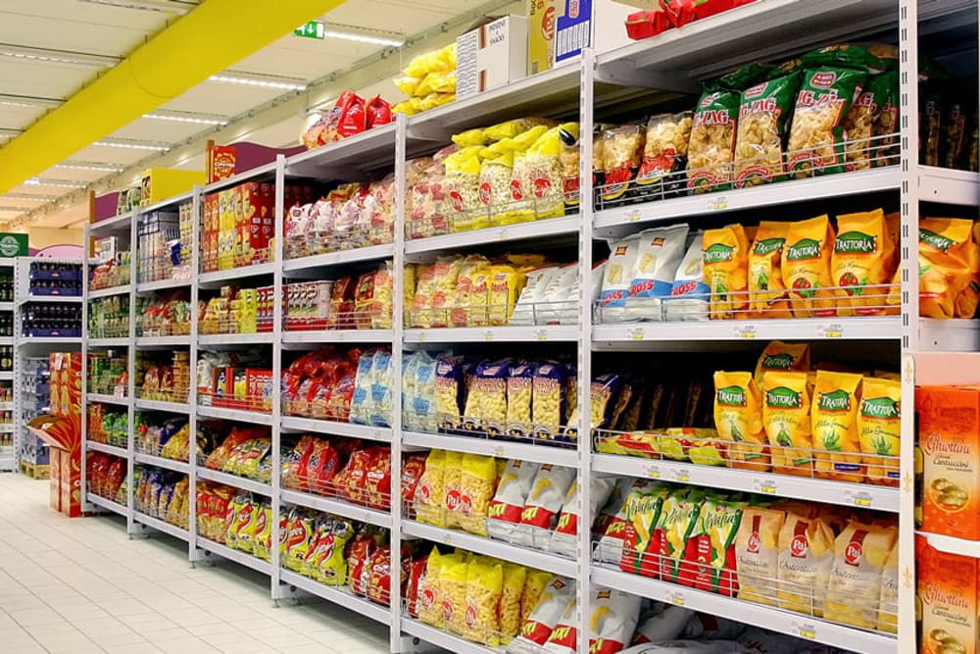
Napjainkban rengetegszer járunk élelmiszer boltokba, és sokunkkal fordul elő, hogy amit meglátunk a polcon és csak egy kicsit is megtetszik, szinte hezitálás nélkül megvesszük. Arra azonban már nem gondolunk, hogy ezeknek szavatossági ideje is van, így ha egy bizonyos idő alatt nem fogyasztjuk el, megromlik.

Slide 3
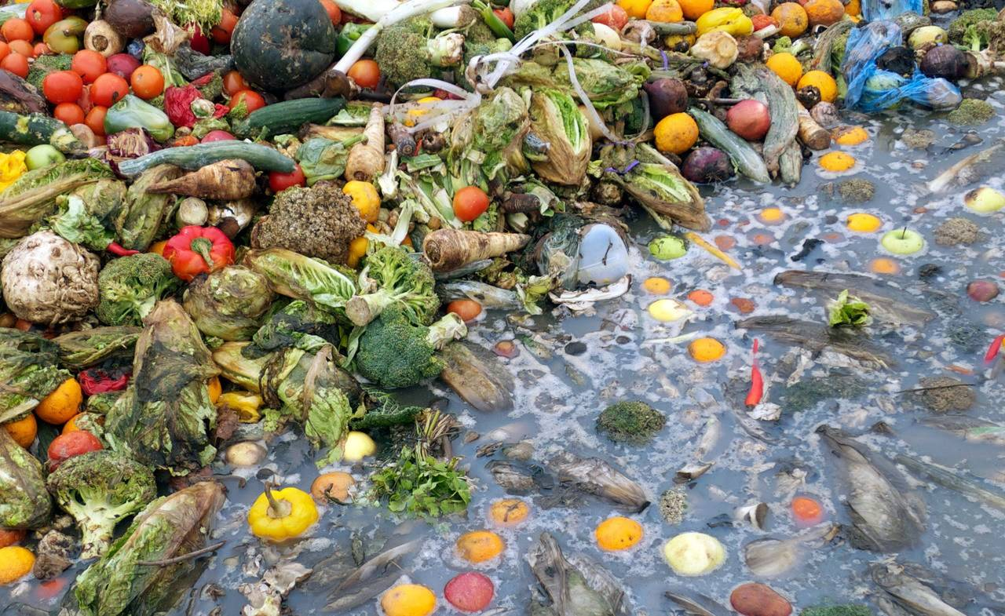
Az alkalmazás rendkívül sok emberen segítene, továbbá megakadályozná, hogy sok étel vesszen kárba.
Ha egy kicsit belegondolunk, hogy mennyi étel megy kárba, nap, mint nap és mennyi éhező ember van a Földön, szinte már ijesztő és elszomorító.
A fő célom ezzel a programmal, a pazarlás meggátlása, vagy legalább a lecsökkentése.
˝Elpazarolt ételeinkből, akár egy ország is születhetne”

Slide 4

Az appot természetesen nagyon könnyű lenne használni, hiszen ennek nem az a lényege, hogy jól nézzen ki, vagy, hogy szép grafikája legyen, hiszen nem kizárt, hogy idősebbek is használnák. Természetesen nem lenne fizetős, hiszen én csak segíteni szeretnék mindenkinek. Egy idő után már az emberek is ráállnának arra, hogy felelőségteljesen vesznek csak olyan dolgokat, amikre tényleg nagy szükség van és elengedhetetlenek az életben. Egyszóval az emberek is pénzt spórolhatnának.

Slide 5
Az alkalmazás tökéletes neve úgy gondolom, hogy a PAYattention
Ez magyarra fordítva: figyelj oda! Úgy gondolom, hogyha egyszerűbb a név az jobban megérthető mindenki számára.
A lógó se lenne túlbonyolítva; Csak egy ananász lenne a képen, középen pedig egy felkiáltójel. Ez figyelemfelhívó, de mégsem olyan cifra.

